Slide 1
1st and 2nd Latin and Greek declension

Slide 2
Translate
Musculi
Musculus antebrachii
Musculi antebrachii
Musculi dorsi
Musculi magni dorsi
Musculus colli
Musculi colli
Musculi longi colli
Musculus linguae
Musculi linguae
Musculi profundi linguae
Musculi (bulbi) oculi
Musculi recti et obliqui (bulbi) oculi
Musculi coccygei et thoracici
Musculi digitorum
Musculi longi digitorum
Ligamentum
Ligamenta

Slide 3
Translate
Ligamentum radiatum costae
Ligamentum transversum carpi
Ligamentum proprium ovarii
Ligamentum latum uteri
Ligamentum transversum scapulae
Ligamentum venae cavae

Slide 4
Translate
Collum anatomicum humeri
Fractura colli anatomici humeri
Cancer coli /intestini crassi
Therapia chirurgica cancri coli/intestini crassi
Fundus vesicae urinariae
Anomalia congenita organi interni
Anomaliae congenitae organorum internorum
Organa accessoria bulbi oculi
Nervus accessorius et vagus
Nervi symphatici
Digitus tertius/medius
Tuberculum costae
Tuberculum thyreoideum

Slide 5
Translate
Morbus contagiosus
Morbi contagiosi
Periculum rupturae
Signum morbi
Signa morborum
Signa morbi epidemici
Morbus neonati
Morbi neonatorum
Morbi adulti
Morbi adultorum
Morbi bronchorum
Morbi oesophagi, ventriculi et jejuni
Morbi novi et methodi novae therapiae

Slide 6
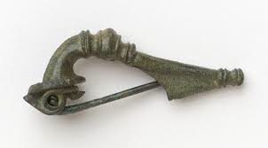
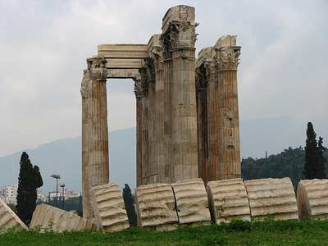
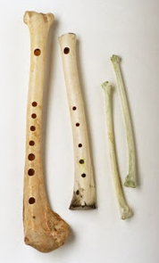
Can you recognize the anatomical object named after the object on the picture?

Slide 7
Form phrases from words in boxes
Uterus Ligamentum
Latus, a, um
Ligamentum latum uteri
Cerebrum
Transversus, a, um
Fissura
Fissura transversa cerebri
Antebrachium Membrana
Interosseus, a, um
Membrana interossea antebrachii
Anomalia Bulbus
Congenitus, a, um
Oculus
Anomalia congenita bulbi
oculi

Slide 8
Form phrases from words in boxes
Tunica Vesica
Mucosus, a, um
Felleus, a, um
Tunica mucosa vesicae
felleae
Sinister, a, um
Thyreoideus, a, um
Lobus Glandula
Lobus sinister
glandulae thyreoideae
Truncus
Accessorius, a, um
Nervus
Truncus nervi
accessorii
Plica (pl.)
transversus, a, um
Rectum
Plicae transversae recti

Slide 9
Form phrases from words in boxes
Collum
vesica
Felleus, a, um
Collum vesicae felleae
Musculus (pl.)
Transversus, a, um
Dorsum
Musculi transversi
dorsi
Apertura Ventriculus
Quartus, a, um
Medianus, a, um
Apertura mediana ventriculi quarti
Congenitus, a, um
Durus, a, um
Palatum Fissura
Fissura congenita
palati duri

Slide 10
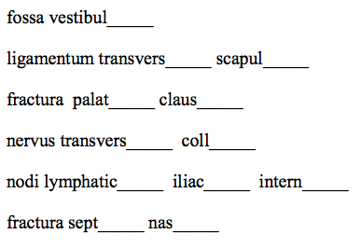
Fill in missing endings:
i
um
ae
i
a
us
i
i
i
i
i
i

Slide 11
A) Fill in missing endings B) Change into the plural
a
a
ae
ae
er
a
er
a
us
aperturae externae
costae liberae
rupturae venarum cavarum
nuclei rubri
tunicae mucosae
-/ bronchi sinistri
costae spuriae
- / nasi externi

Slide 12
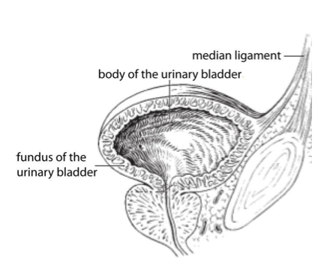
Translate the legend to the image:
Ligamentum medianum
Corpus vesicae urinariae
Fundus vesicae urinariae

Slide 13
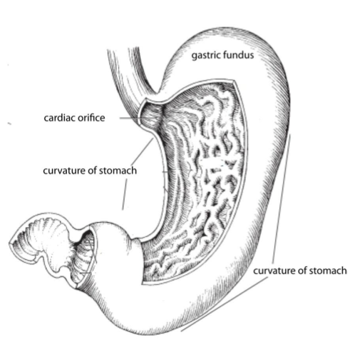
Translate the legend to the image:
Fundus gastricus
Ostium cardiacum
Curvatura ventriculi

Slide 14
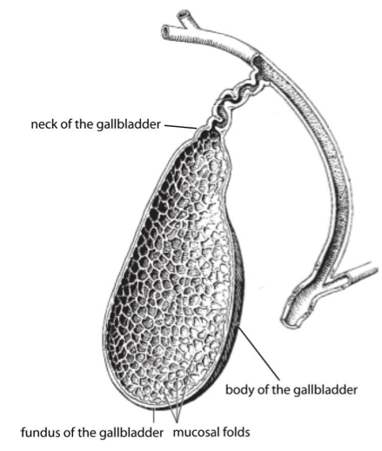
Translate the legend to the image:
Collum vesicae felleae
Corpus vesicae felleae
Fundus vesicae felleae
Plicae (tunicae) mucosae

